Slide 1

Retos futuros para la prevención del fraude
Pablo de la Riva Ferrezuelo
CTO & Founder at buguroo

Slide 2


Ponente
Pablo de la Riva Ferrezuelo
DEEP LEARNING FRAUD PREVENTION
Experiencia como emprendedor
Pablo es el fundador de buguroo. Creó su primera empresa con 21 años, en la cual llegó a contar con más de 50 empleados a su cargo. Pablo ha estado además al frente de equipos técnicos en Ecija Consulting & Security, asumiendo a su cargo centenares de profesionales. Fundó su actual empresa con una inversión de 300.000 euros, estando al frente de la misma durante 5 años, conseguido su posicionamiento como multinacional española con más de 50 empleados y que en los próximos meses abrirá oficinas en diferentes localizaciones internacionales.
CTO & Founder
Experiencia en ciber seguridad
Pablo lleva trabajando más de 15 años en el sector desempeñando diferentes roles tanto técnicos, como de gestión y liderazgo, adquiriendo experiencia en diferentes ámbitos como:
Systems & networks Administration
Managed Security Services
Security Operation Center Management
Application Security
Forensics Investigation
Ethical Hacking
Anti-fraud Services
Malware Analysis
Penetration Testing
Incident Response
Red team/Blue team leadership
Project Management
Special Operations

Slide 3
Índice
PREVIAMENTE…
01
Cómo las amenazas han ido sobreponiéndose a las medidas defensivas implementadas por las organizaciones
¿QUÉ ES PREVENCIÓN DEL FRAUDE?
02
Por qué funciona el ciber crimen y cuál está siendo su desarrollo
¿CUÁLES SON LOS RETOS DE HOY?
03
02
Cuáles son los principios básicos del fraude y cuáles las mejores prácticas para conseguirlos
¿CÓMO PROTEGERNOS EN LA ACTUALIDAD?
04
Descripción del funcionamiento de las campañas así como su evolución y las soluciones más efectivas contra ellas
¿CUÁLES SON LOS RETOS FUTUROS?
05
Cómo vemos el enfoque de las soluciones de anti-fraude, su evolución y futuro

Slide 4
Previously on Asobancaria…
0 1
1. Estado del arte 1.1. Evolución del fraude online 1.2. Organizaciones ciber-criminales 1.3. Tendencias | Principios del anti-fraude. Fases de una campaña: Para un atacante. Para una víctima. Tipos de amenaza: Copias Inyecciones Control Remoto Retos: SyK: Contraseña. SyH: Tarjeta de coordenadas. SyA: Huella dactilar. Niveles de autorización: Primer nivel: Autenticación. Segundo nivel: Transacción.
2. Situación actual 2.1. Black Market 2.2. Negocio del ciber crimen
3. Objetivos anti-fraude 3.1. ¿Qué persigue el anti-fraude? 3.2. Escenarios de partida 3.3. ¿Cómo debe prevenirse el fraude? 3.4. Mercado y selección de tecnología
4. Amenazas y soluciones 4.1. Fase de una campaña 4.2. Flujo de infección e interactuación con bots 4.3. Amenazas basadas en copias 4.4. Soluciones para amenazas basadas en copias 4.5. Amenazas basadas en infecciones e inyecciones 4.6. Soluciones para amenazas basadas en infecciones 4.7. Amenazas basadas en control remoto 4.8. Soluciones para amenazas basadas en control remoto 4.9. Ejemplos de amenazas y técnicas 4.10. Resumen de verificaciones, amenazas y soluciones
5. Visión y futuro 5.1. Capas para la evaluación del fraude 5.2. Conceptos del bio-comportamiento 5.3. Enfoque de la solución perfecta 5.4. Las capacidades fundamentales de hoy 5.5. Las capacidades fundamentales de mañana

Slide 5


2.- ¿Qué es prevención del fraude?
Something you
KNOW
Password, PIN
Security questions
Que el usuario sea quien dice ser
2nd factor
3rd factor
Something you
HAVE
Smart card,
USB token, Phone
Something you
ARE
Iris, Face
Fingerprint
Autenticación
Que el usuario no esté siendo manipulado
Spear phishing
Transacción
Inyecciones
Ingeniería social
Falsificaciones
Accesos remotos

Slide 6

3.- ¿Cuáles son los retos de hoy?
Fake-sites (usurpación)
Infections/Injections (maniputación)
Remote Access (usurpación + manipulación)
BANK
BANK
BANK
FAKE
FAKE
Tipo de ataque | Tipo de defensa
Phishing Pharming Vishing Smishing Cross-Pharming Fake Apps | Servicio eCrime Solución biometría
Tipo de ataque | Tipo de defensa
Trojan Bankers WebInjects MitB/MitM Form Grabbers Keyloggers | Soluciones de agente Solución protección transparente
Tipo de ataque | Tipo de defensa
RAT RitB Bots 24x7 Operators | Biometría estadística Biometría IA

Slide 7
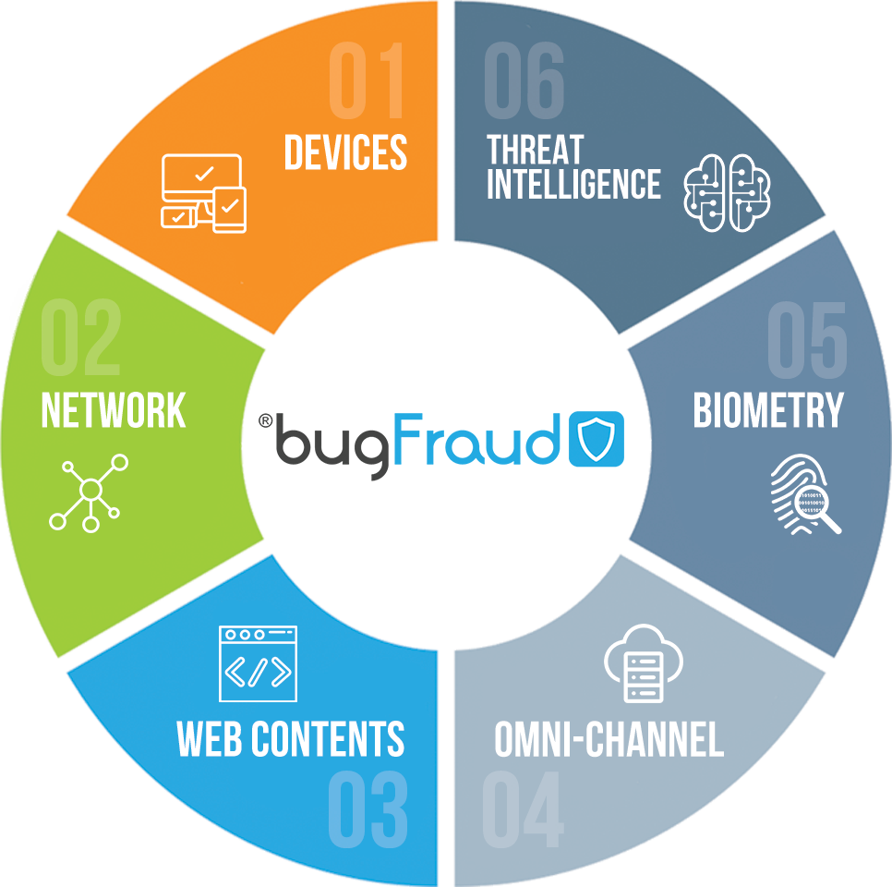








4.- ¿Cómo protegernos en la actualidad? (1/2)
Ubicación 1 (atributos):
IP: 194.179.1.100
ISP: Telefónica
ASN: 10040
Ciudad: Alcobendas
País: España
Device 1 (atributos):
Device ID: 0x1465
Device Type: iPhone
OS: iOS 9
Security: Jailbroken
Browser: Safari Mobile
Cuenta 1 (atributos):
Name Hash: 0x5624
# of fields: 3
# of characters: 267
# scripts:3
# iframes: 3
Content- modified: Yes
Blacklist(atributos):
Malicious IP
Tor node IP
C&C IP
Log 1: (atributos):
Source: Web Server
Type: Referer
IP: 194.179.1.100
URL: /path/
Identity 1 (atributos):
Keystroke Rythm: 145
Mouse elliptic curve: 314
Mouse Rhythm: 124
TimeTabs: 120 130

Slide 8

4.- ¿Cómo protegernos en la actualidad? (2/2)
EVENTOS DE RATÓN
EVENTOS DE TECLADO
A
VELOCIDAD MOVIMIENTO
A
VELOCIDAD PULSACIONES
B
ACELARACION MOVIMIENTO
B
ACELARACION PULSACIONES
C
CURVA MOVIMIENTO
C
USO DE TABULADORES
D
POSICIÓN Y CLICK
D
ATAJOS DE TECLADO
A
GROSOR
B
PRESIÓN
C
POSICIÓN
D
INCLINACIÓN
EVENTOS TÁCTILES

Slide 9
5.- ¿Cuáles son los retos del futuro? (1/2)
Fraud Identification & Auto-Fraud
Fraud Hunting
Predictive Intelligence
BANK
BANK
BANK
FAKE
Identificar de manera unívoca a cada humano
¿Y si el fraude dejase de ser anónimo? ¿Habría tantos fraudster si pudiéramos saber quiénes son y dónde están?
Conectar los puntos y volver al origen
Toda la información debe estar serializada y ser accionable, para poder investigar el origen de cada campaña, de dónde vino, cuáles fueron las primeras pruebas y qué relaciones tienen con hechos anteriores y futuros.
Anticipación antes de tomar acción
Ser capaces de predecir las intenciones de un usuario antes de que cometa fraude.

Slide 10
5.- ¿Cuáles son los retos del futuro? (2/2)
Cyber Security Artificial Intelligence VS Cyber Crime Antificial Intelligence ¿Por primera vez por delante de los malos?
Detection
Challenge
Action

Slide 11




Muchas gracias
www.buguroo.com
info@buguroo.com

